Slide 1
I
I
I
CURSO #5.1.1
Instrumentos de Participación Política
REFERÉNDUM

Slide 2
Referéndum
Instrumento de participación política con el cual la ciudadanía manifiesta, mediante el voto, su aprobación o rechazo respecto de:
una reforma a la Constitución local; y
la expedición, reforma o eliminación parcial o total de:
leyes;
reglamentos;
disposiciones administrativas generales.
Art. 35, LPC

Slide 3
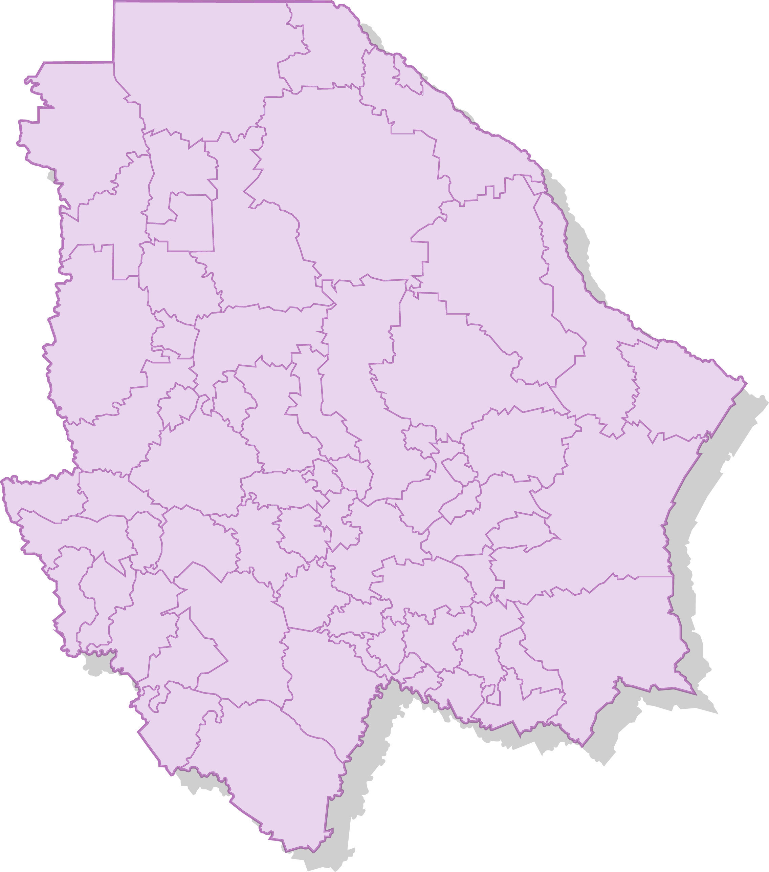
Número mínimo necesario de solicitantes:
Referéndum estatal:
En los distintos tipos de referéndum:
constitucional, legislativo o administrativo estatal
0.5% de la Lista Nominal del Estado.
Art. 37, fracción I y II, LPC

Slide 4
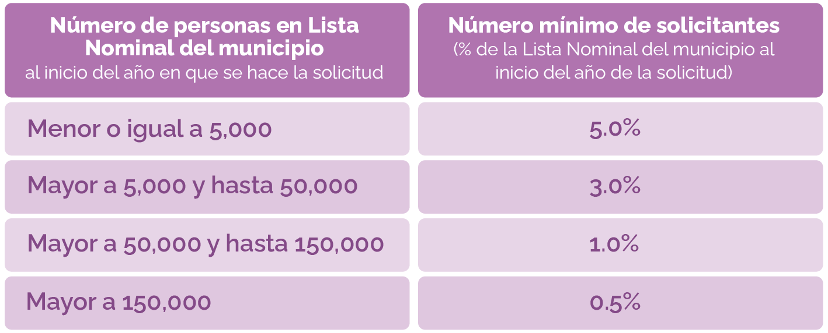
Número mínimo necesario de solicitantes:
Referéndum municipal:
Depende del número de personas en Lista Nominal del municipio
Art. 37, fracción III, LPC

Slide 5
¿Cuándo se solicita
un referéndum?

Slide 6
Puede solicitarse referéndum:
Puede solicitarse referéndum:
dentro de los
posteriores a la publicación de la Ley o Reglamento.
Art. 37, LPC

Slide 7
¿Cuándo es obligatorio para la autoridad el resultado del referéndum?

Slide 8
Resultado de un referéndum solicitado por la ciudadanía, será obligatorio para la autoridad responsable, cuando acudan a votar el número de ciudadanas y ciudadanos siguiente:
Referéndum estatal:
Art. 39, LPC

Slide 9
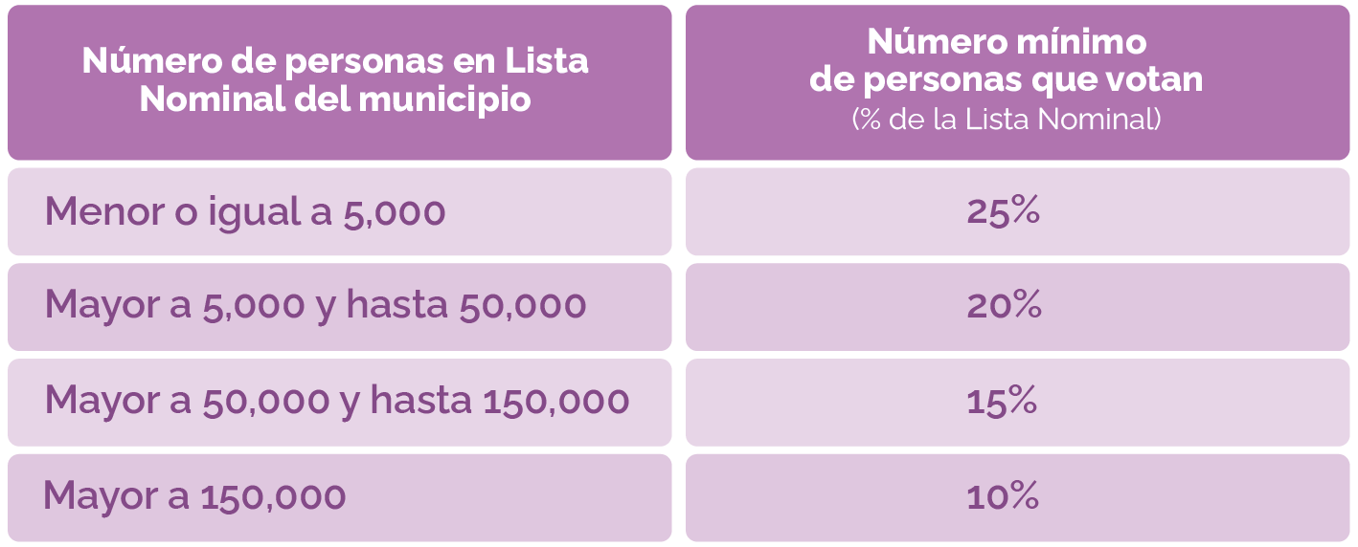
… referéndum solicitado por la ciudadanía
Referéndum municipal:
Art. 39, LPC

